Slide 1
第二章 随机变量及其分布

Slide 2
主要内容
2.1 随机变量
2.2 离散型随机变量及其分布律
2.3 随机变量的分布函数
2.4 连续型随机变量及其概率密度
2.5 随机变量的函数的分布

Slide 3
2.1 随机变量

Slide 4
为更好地揭示随机现象的规律性并利用数学工具描述其规律, 有必要引入随机
变量来描述随机试验的不同结果。
检测一件产品是正品还是次品，可能出现的两个结果, 也可以用一个离散变量来描述。
用数值来
表示结果

Slide 5
随机试验E：将一枚硬币抛掷三次，观察出现正面和反面的情况。
样本空间S={HHH,HHT,HTH,THH,HTT,THT,TTH,TTT}.
以X记三次投掷得到正面H的次数，
则

Slide 6
随机变量的定义
定义
设 S={e} 是随机试验E的样本空间, 若
按一定法则
则称X=X ( e) 为 S 上的 随机变量，
注：随机变量一般用大写字母 X, Y , Z ,
来表示。

Slide 7
随机变量的特点
随机变量是
上的映射。
此映射具有如下特点：
定义域： 样本空间S。
随机性：随机变量X 的可能取值不止一个,
试验前只能预知它的可能的取值，但不能预
知取哪个值。
概率特性：X 以一定的概率取某个值。

Slide 8
利用随机变量表示事件
说明：
1、引入随机变量后, 可用随机变量的等式或
不等式来表达随机事件， 例如：
T表示电脑的寿命（单位：小时），则
表示“电脑寿命大于5000
小时” 这一事件。
2、随机变量的函数一般也是随机变量。

Slide 9
随机变量分类
离散型
随机变量
分类
非离散型
1.任何随机现象可被随机变量
描述
引入随机变量
的重要意义
2.借助微积分等数学方法讨论
随机现象的数量规律

Slide 10
2.2 离散型随机变量及其分布

Slide 11
离散型随机变量的分布律(1)
定义
若随机变量 X 的可能取值是有限个
或可列无穷个, 则称 X 为离散型随机变量。
X 的概率特性常用分布律来表示。
即
X
或
P

Slide 12
离散型随机变量的分布律(2)
或
X ~
分布律满足如下条件：
非负性
归一性

Slide 13
离散型随机变量的分布律(3)
例 设一汽车在开往目的地的道路上需经过4组信号灯, 每组信号灯独立地以概率p禁止汽车通过。以X 表示首次停下时已通过的信号灯组数, 求X 的分布律。
解：

Slide 14
0-1分布(1)
若随机变量X的分布律如下：
X 0 1
0 < p < 1
p_{k} 1-p p
或
则称X服从以p为参数的 (0-1)分布或两点分布。

Slide 15
0-1分布(2)
(0-1)分布的应用场合
凡随机试验只有两个结果, 常用(0-1)分布描述, 如产品是否合格、人口性别统计、系统是否正常、电力消耗是否超标等等。

Slide 16
伯努利试验、二项分布(1)
伯努利(Bernoulli)试验
设试验E只有两个可能结果： 则称E为伯努利试验。可记P(A)=p(0<p<1)。
n重伯努利(Bernoulli)试验
将伯努利试验E独立重复进行n次，则称这一串重复的独立试验为n重伯努利试验。
n重伯努利试验中事件A
出现 k 次的概率是多少呢？

Slide 17
伯努利试验、二项分布(2)
n 重伯努利试验中, 记X 是事件A 在 n 次试
验中发生的次数 , 其中P (A) = p ,可知
则称 X 服从参数为n, p 的二项分布，记作：
（X和p必须一致，都是A的，或都是 的）
（0–1 分布是 n = 1 时的二项分布）

Slide 18
伯努利试验、二项分布(3)
二项分布的应用场合
凡出现n重伯努利试验时，n次试验中事件A发生的次数X会服从二项分布。

Slide 19
伯努利试验、二项分布(4)
例 某人进行射击，设每次射击的命中率为0.02，独立射击400次，试求至少击中两次的概率。
解：设击中的次数为X，则X～b(400,0.02)
X的分布律为：

Slide 20
泊松分布(1)
计算很麻烦！
例 若X~b(2000, 0.002)，求P(X≤10).
引入近似公式

Slide 21
泊松分布(2)
泊松定理
2.718…
考察n重伯努利试验，设事件A在一次试验中
发生的概率p_{n}=λ/n与试验的总次数n有关，其
中λ是常数，那么n次试验中A发生k次的概率
λ=np_{n}

Slide 22
泊松分布(3)
泊松定理中对n和p_{n}的要求
n充分大：n≥20
p_{n}较小： p_{n} ≤0.05
0< np_{n} ≤4

Slide 23
泊松分布(4)
例 若X~b(2000, 0.002)，求P(X≤10).
解：（利用泊松定理）

Slide 24
泊松分布(5)
离散型随机变量X的取值为非负整数：0，1，
2，…，n，…，如果其分布律为：
其中λ>0是常数，则称X服从参数为λ的
泊松分布，记为：
X ~ π(λ)

Slide 25
泊松分布(6)
泊
松
分
布
的
应
用
场
合
在某个时段内：
大卖场的顾客数；
市级医院急诊病人数；
某地区拨错号的电话呼唤次数；
某地区发生的交通事故的次数。

Slide 26
泊松分布(7)
两点分布
三
种
分
布
的
关
系
！
特例，n=1
二项分布
极限，n充分大，
p较小，0<np≤4
泊松分布

Slide 27
2.3 随机变量的分布函数

Slide 28
分布函数的定义
定义
设 X 为随机变量， x 是任意实数，
称函数
为 X 的分布函数。
用分布函数计算 X 落在( a ,b ] 里的概率：
]
]
]
（
a
b

Slide 29
分布函数的性质
1. F ( x ) 单调不减，即
且
3. F ( x ) 右连续，即

Slide 30
由分布律求分布函数(1)
例 设随机变量X的分布律为：
求X的分布函数，并求
X
P

Slide 31
由分布律求分布函数(2)
X
P
]
•
]
]
•
2
•
3
•
•
]
•
-1
x
x

Slide 32
由分布律求分布函数(3)

Slide 33
分布函数的图像
F( x)
1
•
•
o
从图中可以看
出F(x)右连续！
•
o
o
•
0
•
3
•
-1
•
1
•
2
x

Slide 34
离散型随机变量分布律和分布函数互求
其中
F( x) 是分段阶梯函数, 在 X 的可能取
值 x_{k} 处发生间断, 在间断点处有跃度 p_{k} .

Slide 35
2.4 连续型随机变量及其概率密度

Slide 36
微积分相关知识复习（1）
常用积分

Slide 37
微积分相关知识复习（2）

Slide 38
微积分相关知识复习（3）

Slide 39
微积分相关知识复习（4）
积分法
1.分项积分法

Slide 40
微积分相关知识复习（5）
2.分部积分法

Slide 41
连续型随机变量的定义
定义
设 X 是随机变量，若存在一个非负可积函数 f( x )， 使得
其中F ( x )是 X 的分布函数，
则称 X 是 连续型随机变量 ，f( x )是它的概率密度函数, 简称为概率密度。

Slide 42
分布函数与概率密度的几何意义
f( x)
F ( x )
x
x

Slide 43
概率密度的性质(1)
1. 常利用这两个性质检验一个函数能否作为连续型随机变量的概率密度。
2. 第2条性质也常被用来求解概率密度中的未知常数。

Slide 44
概率密度的性质(2)
3. 在 f( x ) 的连续点处，

Slide 45
说明（1）
注意: 对于连续型随机变量 X , P(X = a) = 0，
其中 a 是随机变量 X 的一个可能的取值。
强调： 概率为 0 的事件未必不发生！

Slide 46
说明（2）
对于连续型随机变量 X，
f ( x)
a
b
x

Slide 47
例题（1）
例 设随机变量 X 具有概率密度
(1) 确定常数 k；
(2) 求 X 的分布函数F(x);

Slide 48
例题（2）
解：
(1) 令
k = 1/6
则 X 的概率密度为：

Slide 49
例题（3）
(2) X 的分布函数为：

Slide 50
例题（4）
即
(3)

Slide 51
（一）均匀分布（1）
若随机变量 X 的概率密度为：
则称 X 在区间(a , b)上服从均匀分布，记为

Slide 52
（一）均匀分布（2）
X 的分布函数为：

Slide 53
（一）均匀分布（3）
f( x)
a
b
x
连续型随机变量
的分布函数连续
F( x)
a
b
x

Slide 54
（一）均匀分布（4）
即 X 落在(a, b)内任何长为 d – c 的小区间的概率与小区间的位置无关, 只与其长度成正比。

Slide 55
（二）指数分布（1）
若随机变量 X 的概率密度为
，θ > 0 为常数，
则称 X 服从参数为 θ 的指数分布, 记为
X 的分布函数为

Slide 56
（二）指数分布（2）
f( x)
0
x
F( x)
1
0
x

Slide 57
指数分布的“无记忆性”
命题
若 X ~Ｅ(θ), 则
事实上
故又把指数分布称为“永远年轻”的分布。

Slide 58
（三）正态分布（1）
若随机变量 X 的概率密度为
亦称高斯
(Gauss)分布
为常数，
则称 X 服从参数为  ,  的正态分布，
记为 X ~ N (  ,  ² )

Slide 59
（三）正态分布（2）
N (-3 , 1.2 )

Slide 60
（三）正态分布（3）
1. 图形关于直线 x = μ 对称, 即
f(x)
的
性
质
f(μ + x) = f(μ - x)
P(μ - h <X< μ ) = P(μ <X< μ + h)
2. 在 x = μ 时, f(x) 取得最大值
3. 在 x = μ±σ 时, 曲线 y = f(x) 在对应的
点处有拐点
4. 曲线 y = f(x) 以 x 轴为渐近线
5. 曲线 y = f(x) 的图形呈单峰状

Slide 61
（三）正态分布（4）
μ — 位置参数
即固定 σ , 对于不同的 μ , 对应的 f(x)
的形状不变化，只是位置不同 。
f(x)
的
两
个
参
数
σ — 形状参数
固定 μ ，对于不同的σ ，f( x) 的形状不同.
若 σ₁< σ₂ 则
，前者取 μ
附近值的概率更大. x = μ ± σ₁ 所对应的拐点
比x=μ ± σ₂ 所对应的拐点更靠近直线 x=μ.

Slide 62
（三）正态分布（5）
σ小
σ大
几何意义 σ 大小与曲线陡峭程度成反比
数据意义 σ 大小与数据分散程度成正比

Slide 63
（三）正态分布（6）
可用正态变量描述的实例极多：
各种测量的误差； 人体的生理特征；
工厂产品的尺寸； 农作物的收获量；
海洋波浪的高度； 金属线抗拉强度；
热噪声电流强度； 学生的考试成绩。

Slide 64
一种重要的正态分布
—— 标准正态分布N (0,1)
密度函数为
是偶函数，分布函数记为
其值有专门的表供查（教材附表2）

Slide 65
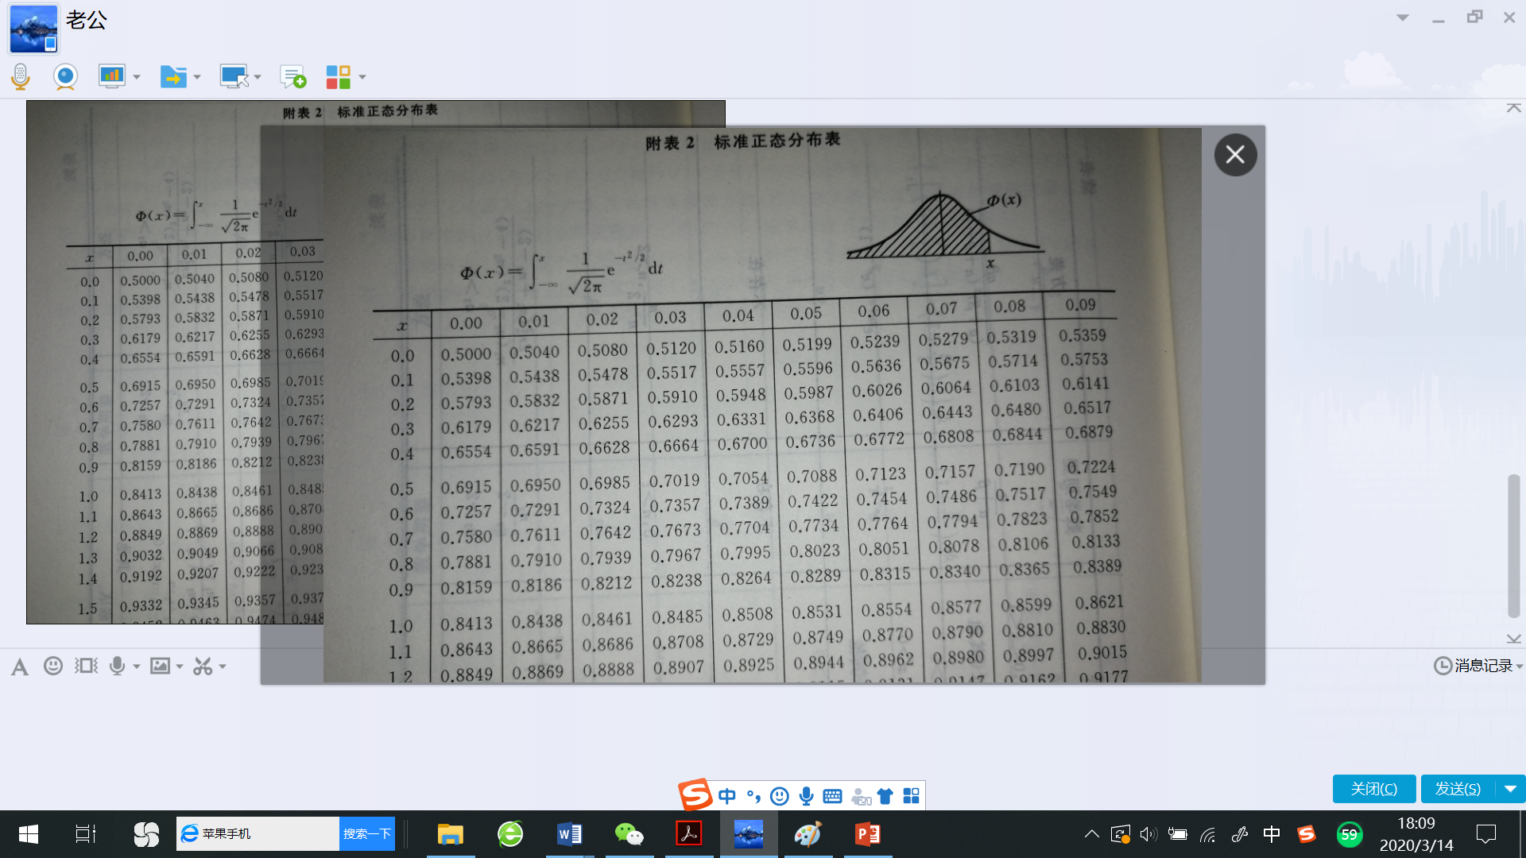

Slide 67
-x
x

Slide 68
正态分布的标准化

Slide 69
正态分布的标准化

Slide 70
例 设 X ~ N(1,4) , 求 P (0 ≤ X ≤ 1.6)
解：
P382 附表2

Slide 71
例“3σ 法则”
设 X ~ N ( μ , σ ²), 求
解：
一次试验中, X 落入区间( μ - 3σ , μ +3σ )
的概率为 0.9974, 而超出此区间可能性很小!

Slide 72
例 将一温度调节器放置在贮存着某种液体的容器内，调节器整定在d 摄氏度，液体的温度X（以摄氏度计）是一个随机变量，且 X ～N(d, 0.5²). (1)若d = 90，求 X 小于89的概率. (2)若要求保持液体的温度至少为80的概率不低于0.99，问d 至少为多少？
解：(1)

Slide 73
(2)

Slide 74
标准正态分布的α —分位数 z_{α}
设 X ~ N (0,1) , 0 < α < 1, 称满足
的点 z_{α} 为X 的α —分位数
0.4
0.3
常用数据
0.2
α
0.1
z_{α}
-3
-2
-1
1
2
3

Slide 75
2.5 随机变量的函数的分布

Slide 76
随机变量的函数
已知X是随机变量，g(x)是连续函数，则Y = g(X)是关于X的函数，它也是一个随机变量。
若X是离散型随机变量，则Y也是离散型随机变量
若X是连续型随机变量，则Y也是连续型随机变量
由X的分布律（或概率密度）可得到Y的分布律（或概率密度）

Slide 77
离散型随机变量的函数的分布
例 设随机变量X具有以下分布律，试求Y=(X-1)²的分布律。
解：Y所有可能的取值为0(X=1)、1(X=0或2)、4(X=-1)
X
P

Slide 78
离散型随机变量的函数的分布
因此Y的分布律为
Y
P

Slide 79
连续型随机变量的函数的分布
例 设随机变量X具有概率密度
求随机变量Y = 2X + 8的概率密度。
解：(先求出Y 的分布函数，再对其求导)

Slide 80
连续型随机变量的函数的分布

Slide 81
定理
设随机变量X具有概率密度f_{X}(x), -∞ < x < ∞, 又设函数g(x)处处可导且恒有g´(x) > 0（或恒有g´(x) < 0 ），则Y = g(X)是连续型随机变量，其概率密度为
其中， h(y)是g(x)的反函数，α = min{ g(-∞), g(∞) }, β = max{ g(-∞), g(∞) } 。

Slide 82
定理
注：若f_{X}(x)在有限区间[a, b]以外等于0，则只需假设在[a, b]上恒有g´(x) > 0（或恒有g´(x) < 0 ），此时α = min{g(a), g(b)}, β = max{g(a), g(b)}。

Slide 83
例 设随机变量X具有概率密度
求随机变量Y = 2X + 8的概率密度。
解：(利用定理)

Slide 85
正态分布的一个结论
设随机变量X , 则X的线性函数Y = aX + b(a ≠ 0)也服从正太分布 。
（利用之前的定理证明）
~ N (  ,  ² )
N ( a+b , (a) ² )

Slide 86
THE END

